Slide 1
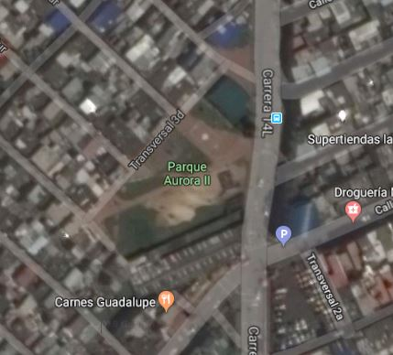
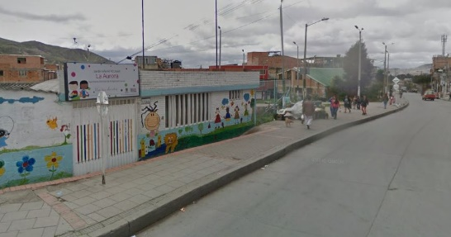
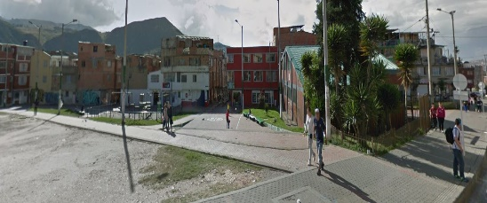
Estrategia Parques para todos
FICHA DE CARACTERIZACIÓN
1. INFORMACIÓN GENERAL
IMÁGENES DEL PARQUE
NOMBRE DEL PARQUE
LOCALIDAD
FECHA
La Aurora II
Usme
17/06/19
2. PARQUES ADECUADOS
ENTORNOS
ADECUACIÓN (%)2019
Percepción de la población 2018
Estado de la poda o corte
Zonas verdes
70%
Residencial y comercial
100%
Aseo
70%
Iluminación
50%
66%
Iluminación
Colegios distritales – Aurora y San Andrés, CAI de Policía La Aurora
Mobiliario
40%
Mobiliario
100%
Seguridad
40%
3. PARQUES HABITADOS
4. PARQUES SOSTENIBLES
HABITACIÓN DEL PARQUE PÚBLICO
SOSTENIBILIDAD DEL PARQUE
Entidades
Actores
Adultos, infancia y adolescentes
Junta de Acción Comunal
Escuela de Fútbol
Visitantes de siempre
SCRD, Policía, IDRD, IDIPRON, IDPYBA, Jardín Botánico, SUB-Red Sur
Aspectos negativos
Estrategias para la sostenibilidad
Consumo de sustancias psicoactivas
Que la comunidad participe en las actividades recreativas, por ejemplo talleres de escritura creativa y actividad física para adulto mayor.
Actividades de cultura ciudadana para los profesores y chicas de las escuelas.
Aspectos positivos
Desarrollo del deporte, especialmente el fútbol
Afianzar o generar vínculos entre las personas que frecuentan el parque, por medio de actividades de lectura (cafés literarios)
Tiene PPP
Estrategias para la memoria social
Trabajo o actividades de oralidad
Mini fonoteca del parque y álbum

